Slide 1
Software-ontwerp
Presentatie: Iteratie 2
Karina Karapetyan
Laurens Cleemput
Tom Houben
Tri Tran

Slide 2
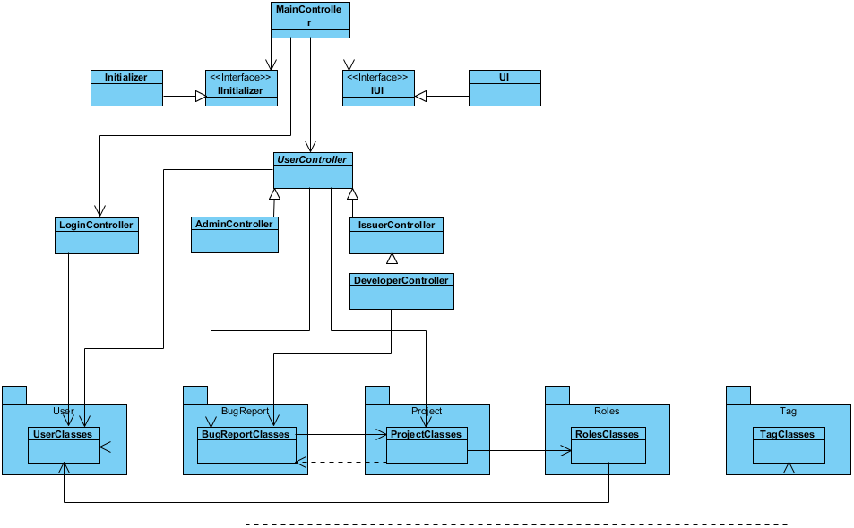
High Level Design
Algemeen voor alle delen: eerst recap van deel 1 (KORT)
// Laurens //
Extra laag met use cases
Domeinlaag: meer packages

Slide 3
More detailed parts
Services niet meer uitleggen
Uitleg over structuur van use cases (bij extensibility use case toevoegen op uml) + eerste deel van use case SD laten zien tot run() + dikke BMW
Uitleg over design patterns: Observer, Memento, Stat
Tonen en uitleggen van sequence diagrams voor de meest complexe use cases, bij voorkeur met link voor design patterns

Slide 4
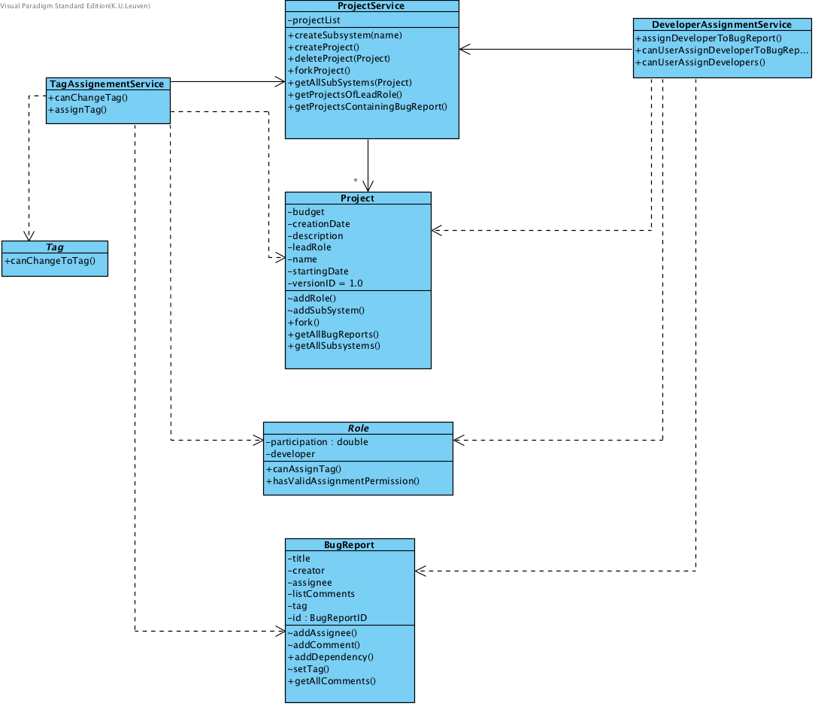
Usage of the domain layer
Deze slide gebruiken als recap voor tag implementatie
Hierna: uitleg over state pattern voor tag

Slide 5
Insert uitleg over state here

Slide 6
Insert heel korte uitleg over milestones

Slide 7
Uitleg memento

Slide 8
Uitleg Observer

Slide 9
Extensibility of system: USE CASES ZIJN AWESOME
Flexibel toevoegen van use cases
User type toevoegen gaat eenvoudig
UI is onafhankelijk van domeinlaag
Interface voor initializer maakt nieuwe beginsituaties eenvoudig te implementeren
Eenvoudig om nieuwe tags toe te voegen
Subsystems en Bugreports zijn onafhankelijk van Projects

Slide 10
Possible improvements
Klassen voor Admin, Issuer & Developer zijn overbodig
Functionaliteit in controller
Vermijden dat tags van elkaar afweten
Nieuwe klasse voor overgangfunctionaliteit
Opzoeken van bugreport implementeren m.b.v. strategy pattern
Interface “ISearch”
Resulteert in lagere koppeling in BugReportService

Slide 11
Testing approach
Geef coverage + korte samenvatting van werkwijze in iteratie 1

Slide 12
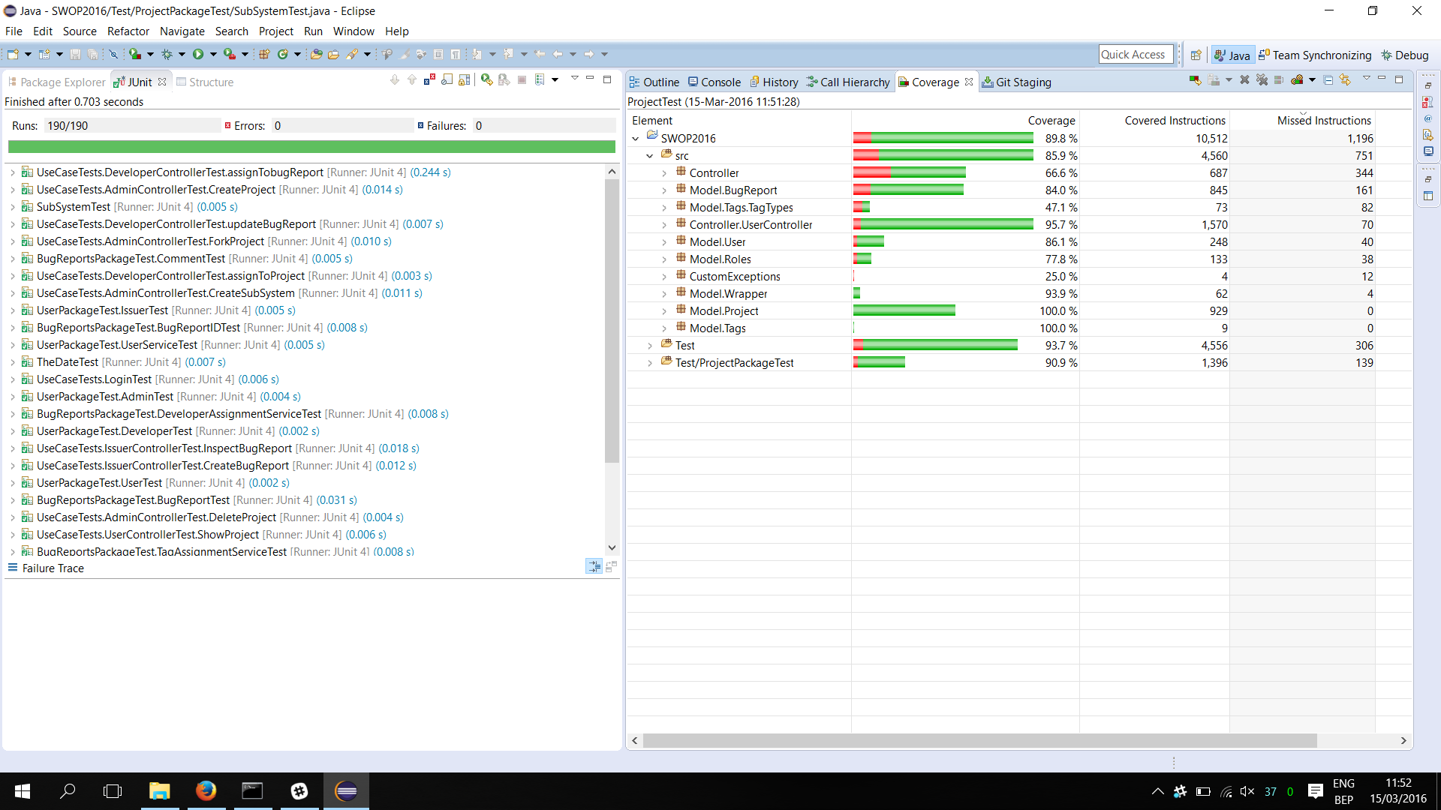
Testing approach TODO UPDATE (screenshot)

Slide 13

Vragen?

Slide 14
Project management (in uren) TODO UPDATE
Karina Karapetyan
Group work: Individual Work: Study:
Laurens Cleemput
Group work: Individual Work: Study:
Tom Houben
Group work: Individual Work: Study:
Tri Tran
Group work: Individual Work: Study:

Slide 15
Roles
 | Iteratie 1 | Iteratie 2 | Iteratie 3
Design Coordinator | Karina Karapetyan Laurens Cleemput | Tom Houben Karina Karapetyan | TODO INVULLEN (Doorschuiven)
Testing Coordinator | Tri Tran | Laurens Cleemput
Domain Coordinator | Tom Houben | Tri Tran

